Slide 1












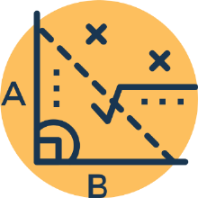

TRƯỜNG TIỂU HỌC ÁI MỘ A
Toán
Toán

Slide 2






Slide 3

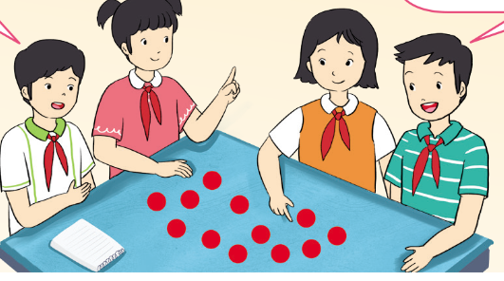
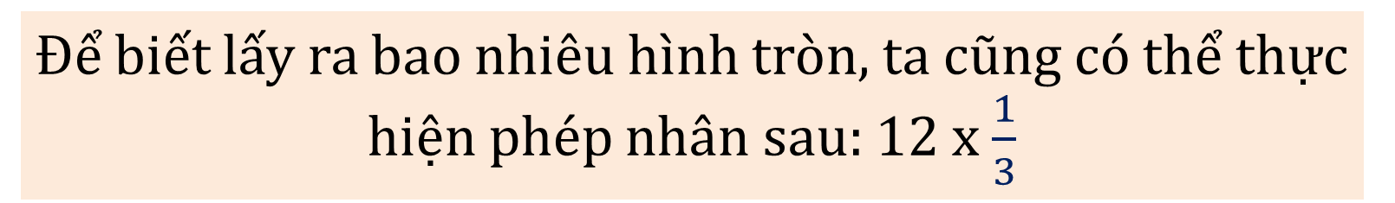
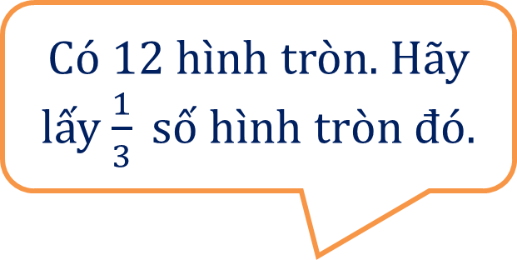
Có 12 hình tròn. Hãy lấy $\frac{1}{3} số hình tròn đó.$
Cần lấy ra bao nhiêu hình tròn?
Để biết lấy ra bao nhiêu hình tròn, ta cũng có thể thực hiện phép nhân sau: 12 x $\frac{1}{3}$

Slide 4
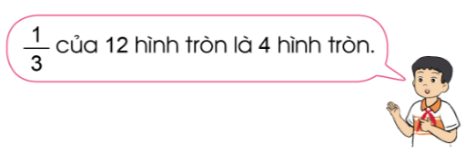

A. TÌM PHÂN SỐ CỦA MỘT SỐ
Ví dụ: Có 12 hình tròn. Tìm $\frac{2}{3}$ của 12 hình tròn đó.
$$\frac{1}{3}$$

Slide 5
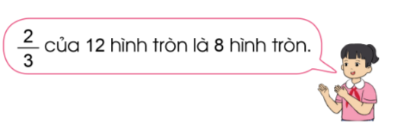

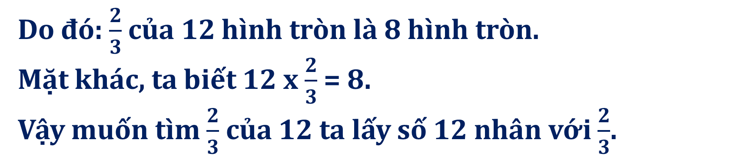
$$\frac{2}{3}$$
Do đó: $\frac{2}{3}$ của 12 hình tròn là 8 hình tròn.
Mặt khác, ta biết 12 x $\frac{2}{3}$ = 8.
Vậy muốn tìm $\frac{2}{3}$ của 12 ta lấy số 12 nhân với $\frac{2}{3}$.

Slide 6

Ví dụ:
Tìm:
Member 1
Member 2
15 x 3 : 5 = 9
Member 3
3
3
a) của 15
×
=
15 =
9
5
5
15 : 5 x 3 = 9
40 x 3 : 8 = 15
3
3
×
15
b) của 40
=
40 =
8
8
40 : 8 x 3 = 15

Slide 7


Vậy muốn tìm phân số của một số ta làm thế nào?
Muốn tìm phân số của một số ta lấy số đó nhân với phân số đã cho.

Slide 8


Slide 9
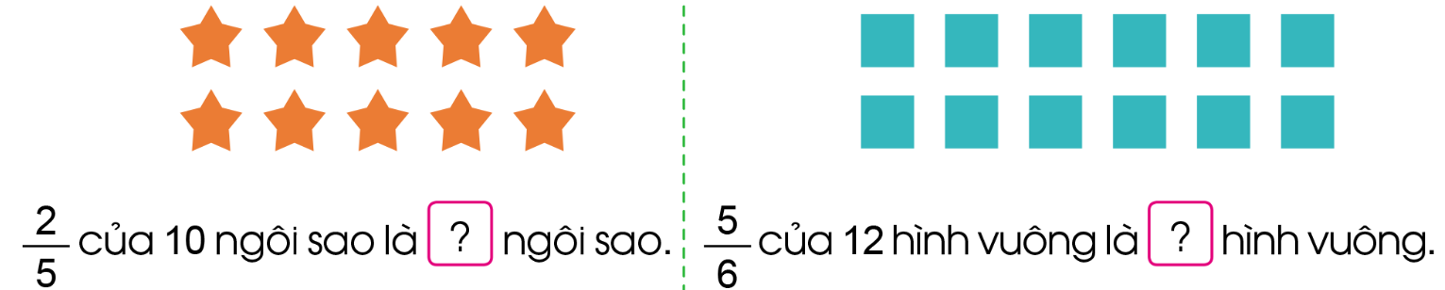
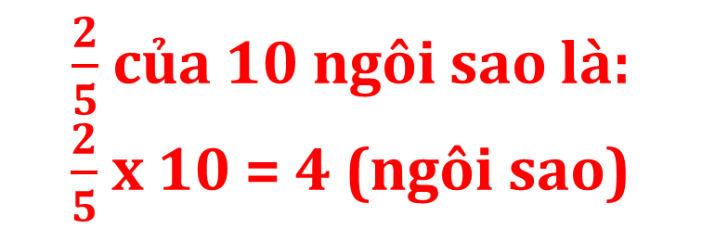
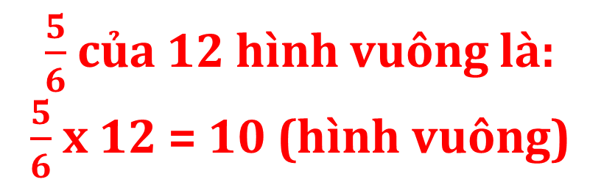
1. Số?
$\frac{5}{6}$ của 12 hình vuông là:
$\frac{5}{6}$ x 12 = 10 (hình vuông)
$\frac{2}{5}$ của 10 ngôi sao là:
$\frac{2}{5}$ x 10 = 4 (ngôi sao)

Slide 10
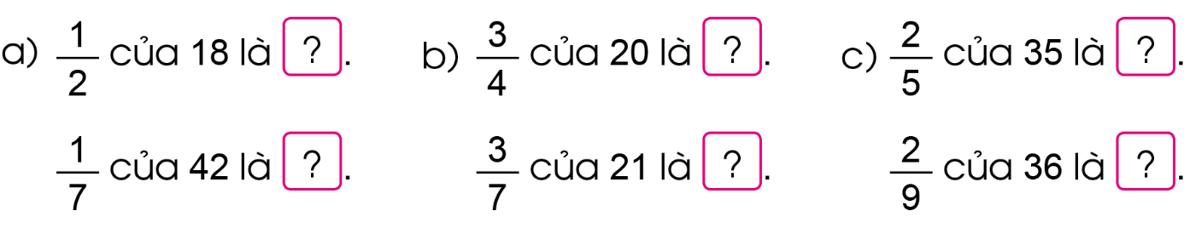
2. Tìm phân số của một số trong mỗi trường hợp sau
9
15
14
6
9
8

Slide 11


Slide 12


Hôm nay, mẹ mang 100 000 đồng đi chợ. Mẹ đã mua hàng hết $\frac{3}{4}$ số tiền mẹ mang đi. Vậy em tính xem mẹ đã mua hàng hết bao nhiêu tiền?

Slide 13
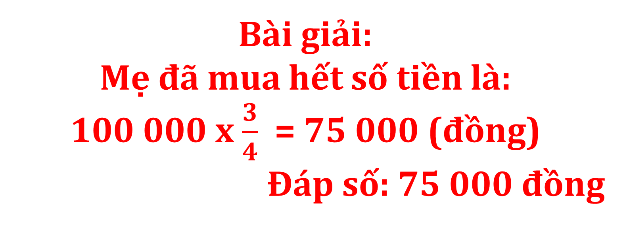
Bài giải:
Mẹ đã mua hết số tiền là:
100 000 x $\frac{3}{4}$ = 75 000 (đồng)
Đáp số: 75 000 đồng

Slide 14



